Slide 1
Reversi
刘一郴
李宗泽
60个文件 3500+行 100h+工作时间

Slide 2
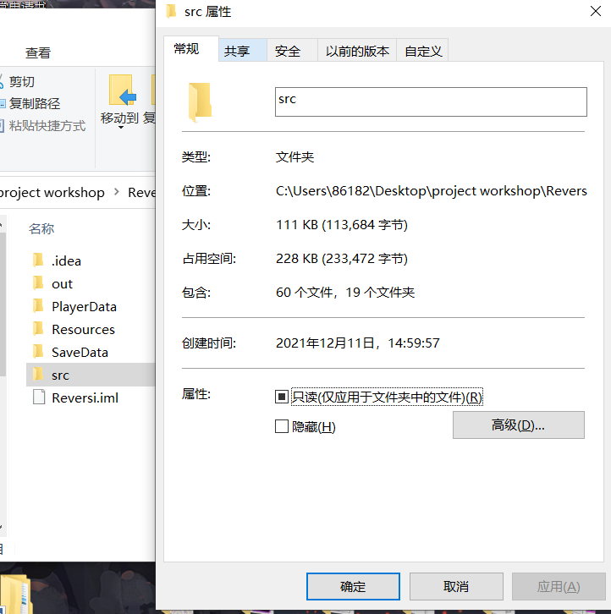

Slide 3
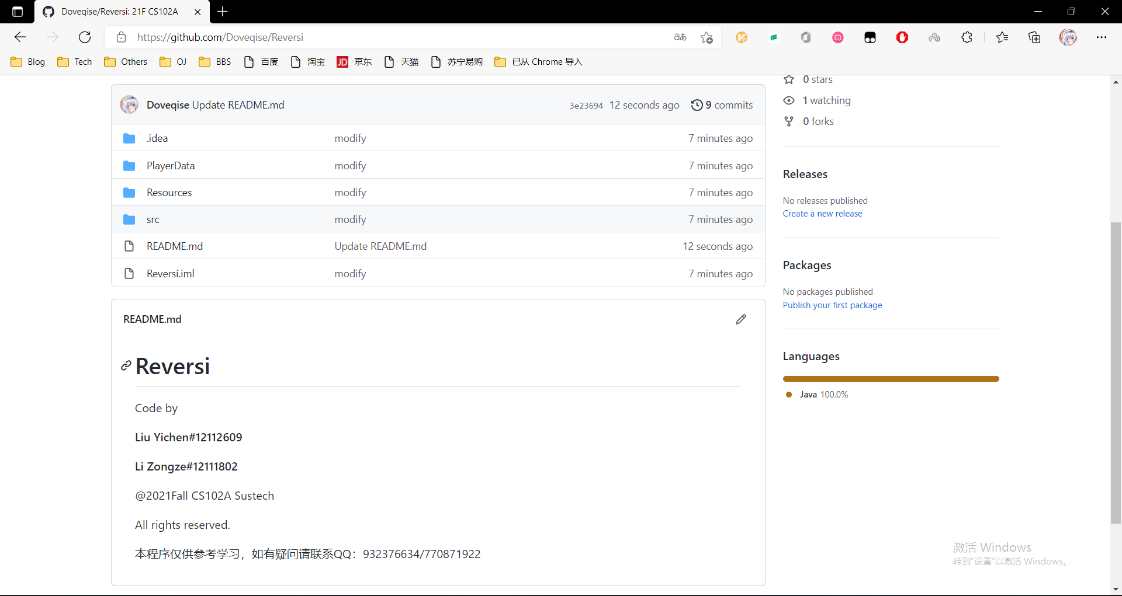

Slide 4
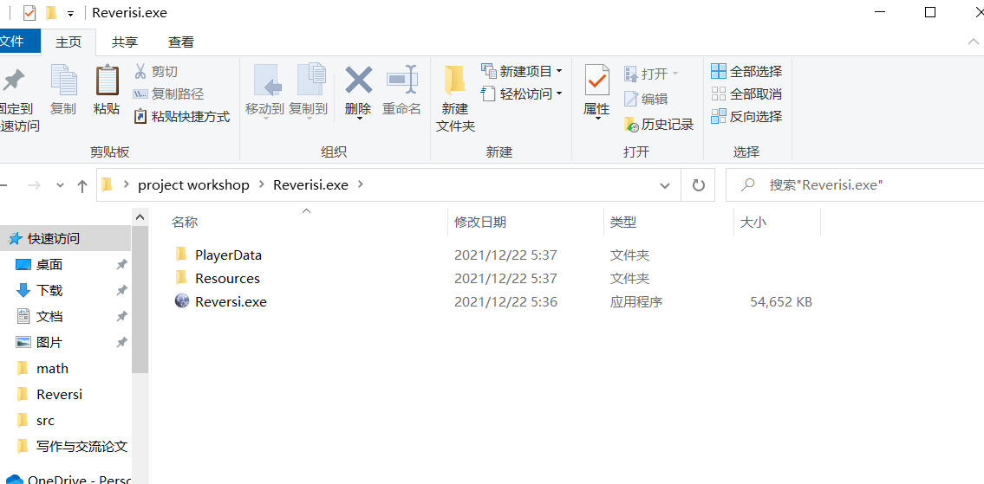

Slide 5
主题更换

Slide 6
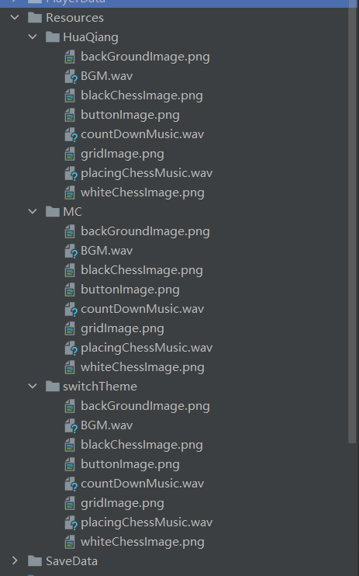

Slide 7
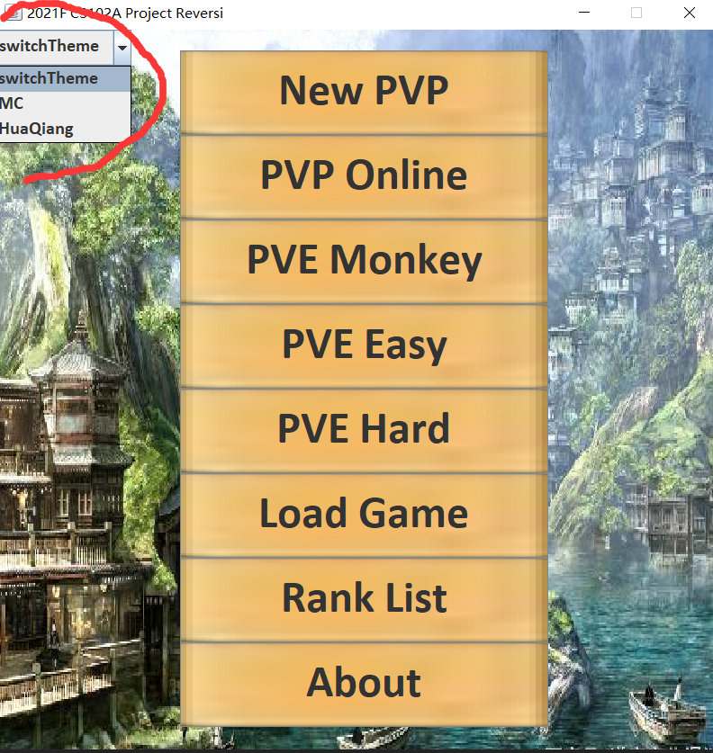

Slide 8
人机对战

Slide 9
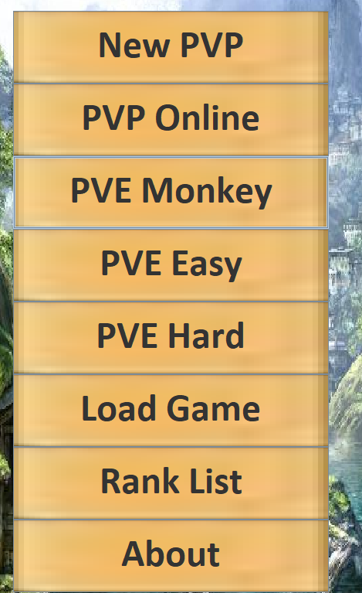

Slide 10
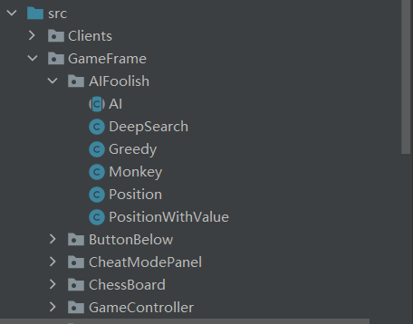

Slide 11
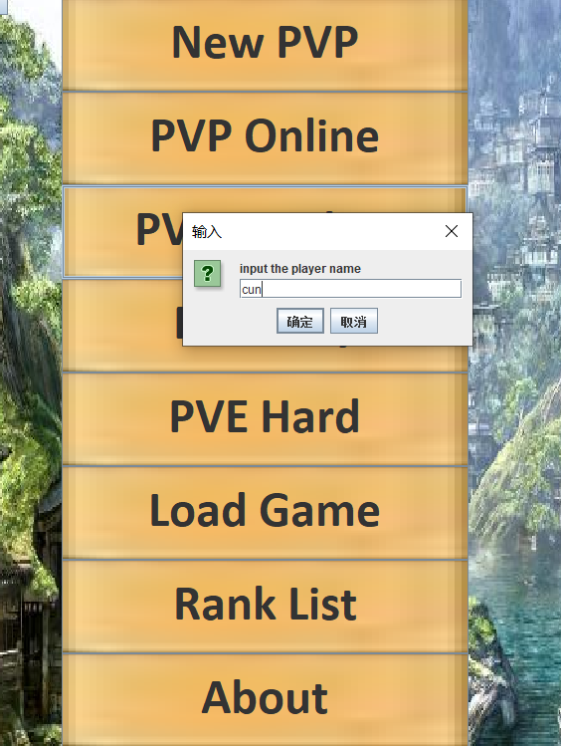

Slide 12
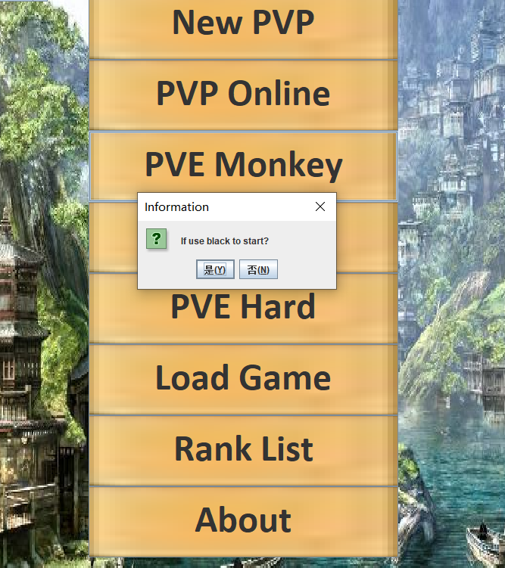

Slide 13
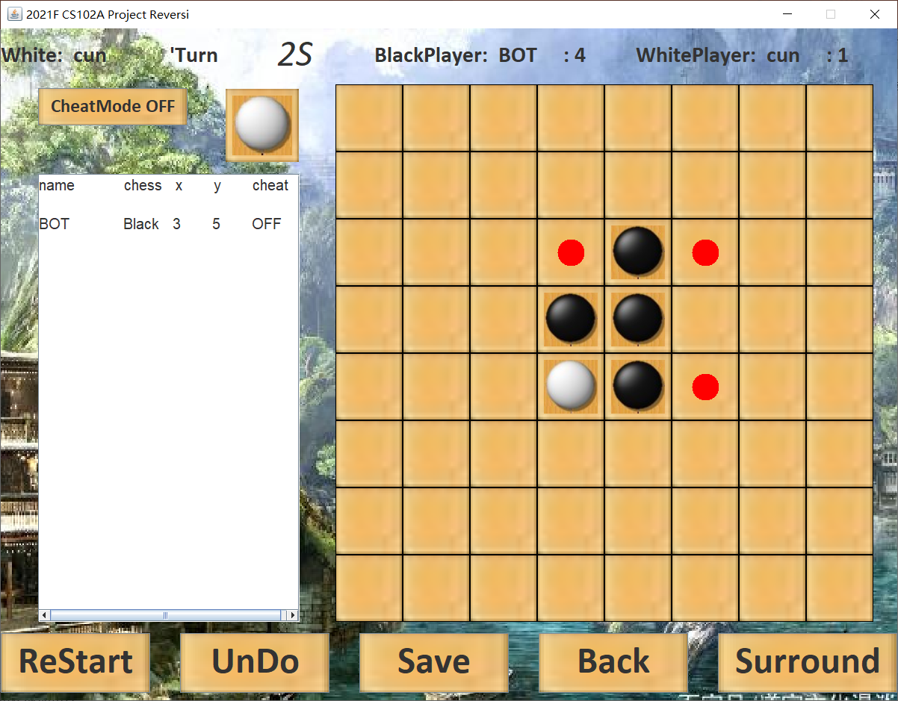

Slide 14
图形化存读档

Slide 15
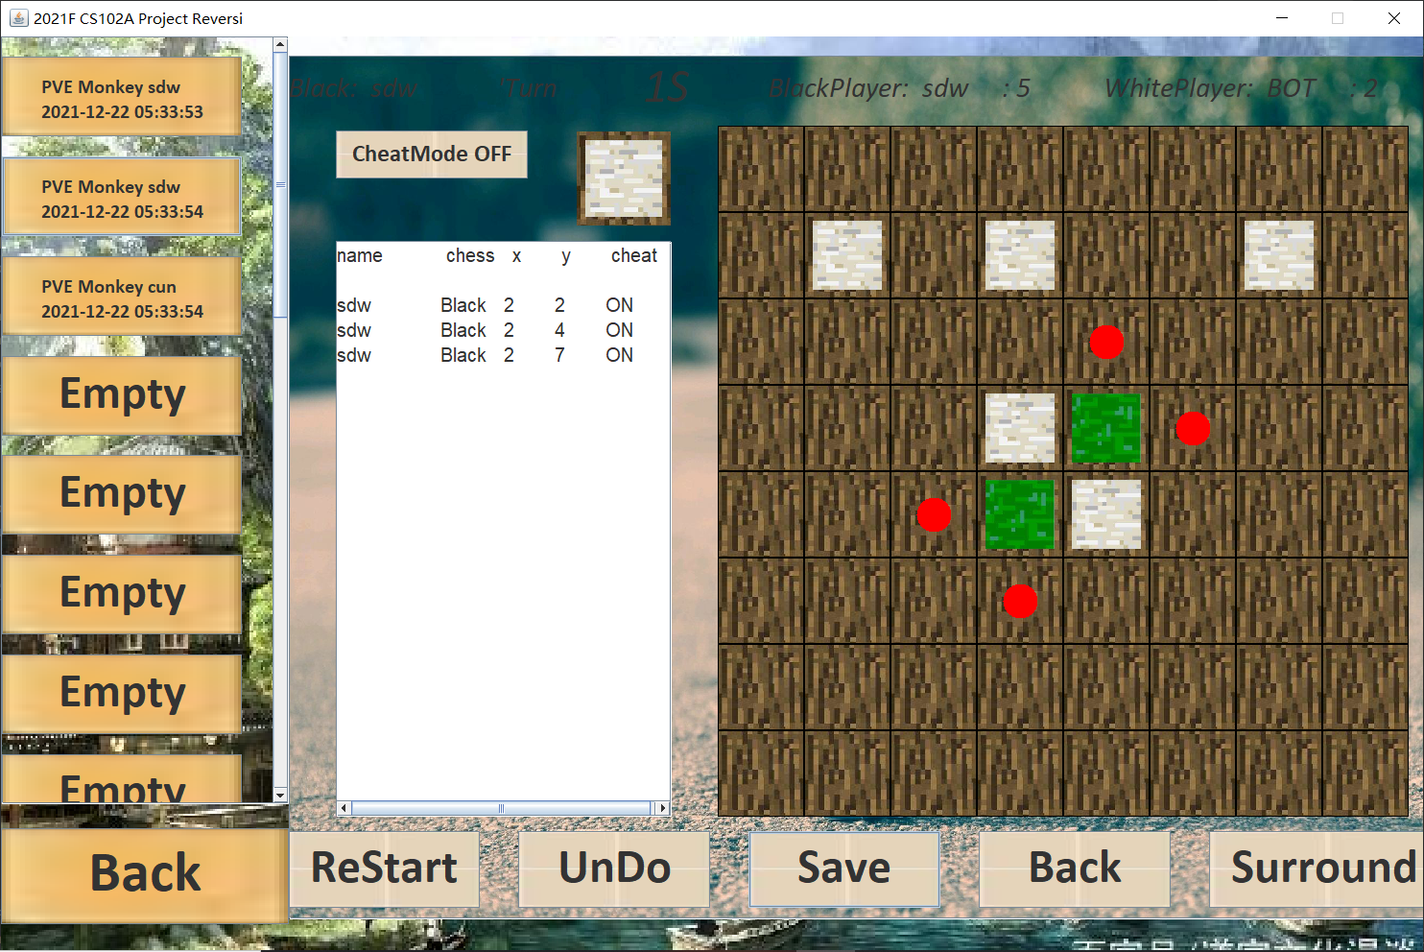

Slide 16
联机对战

Slide 17
实际演示

Slide 18
排行榜

Slide 19
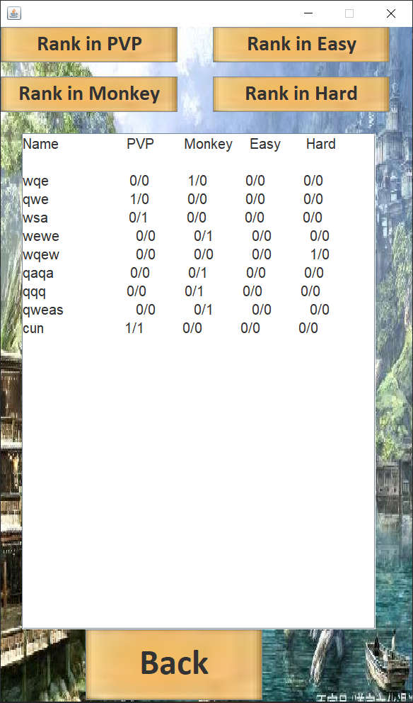

Slide 20
人性化设计
预测

Slide 21
结构清晰

Slide 22
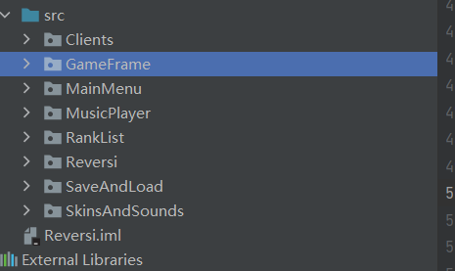

Slide 23
明析的继承关系

Slide 24
